Slide 1
Databaser (& datasikkerhed)

Slide 2
Tidsplan for forløb (4 uger, 20 timer)
Uge 38: Database SQLite / MySQL og SQL (Structured query language)
Mandag: Installation af SQLiteManager/DBBrowser eller MySQL server. Træning i at bruge programmet og lave simple databaser samt simple SQL kommandoer. Evt. prøve at hente data fra database med Processing Onsdag: Intro til opgave med database og Processing
Uge 39: Opgave med databaser (og datasikkerhed).
Onsdag – 2 timer, Fredag – 3 timer Uge 40: Opgave med databaser.
Mandag – 4 timer, Onsdag – 1 timer Uge 40: Opgave med databaser.
Onsdag – 2 timer, Fredag – 3 timer + aflevering af opgave.

Slide 3
Databaser og SQL
Intro til databaser

Slide 4
Databaser: hvad er det og hvorfor bruge dem
Korttidshukommelse
Langtidshukommelse
VARIABLER
OBJEKTER
FILER (TXT)
DATABASER
Program

Slide 5
Langtidshukommelse: file eller database?
TXT fil
SQLite Databaser MySQL
Fordel:
Fordel:
Fordel:
Hurtig at tage i brug
Simpelt data ind/ud
Kun en fil m. program
Hurtig at tage i brug
Forstår basis SQL
Kun en fil m. program
Effektiv data håndtering
Forstår avanceret SQL
God til at skalere data
Ulempe:
Ulempe:
Ulempe:
Svært for flere at tilgå
Lav overskuelighed
Lav sikkerhed
Begrænset størrelse
Begrænset funktioner
Kræver installation
Svære at starte op med

Slide 6
Flere problemer med – Fil systemer.
Redundans – (duplikeret data)
Inkonsistens - (asynkron data)
Svært at tilgå data
Ikke atomiske transaktioner (afbrudte updates -> asynkron data)
Samtidig tilgang fra flere brugere (samme problem som ovenfor)
Sikkerhed (svært at give adgang til nogen, men ikke alle data)

Slide 7
Relationsdatabase – grundlæggende
Database schema: Blueprint for vores database og dens relationer (lidt som klasser i objektorienteret programmering)
Database instance:
Vores database i brug (lidt som objekter i objektorienteret programmering)
Kolonner og rækker af data i tabeller: Databasens indhold/information der kan editeres

Slide 8
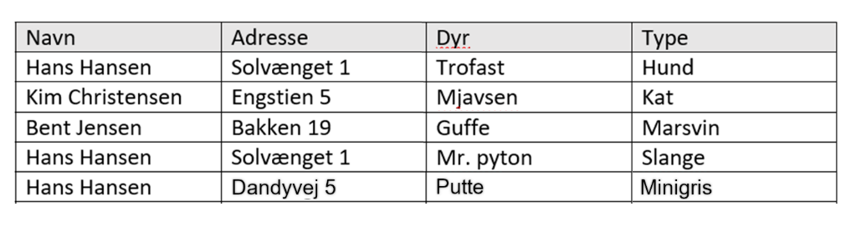
Normalisering og unik ”nøgle”
Undgå redundans – (duplikeret data) → normalisering
Gøre det let at tilgå data → unik ”nøgle”

Slide 9
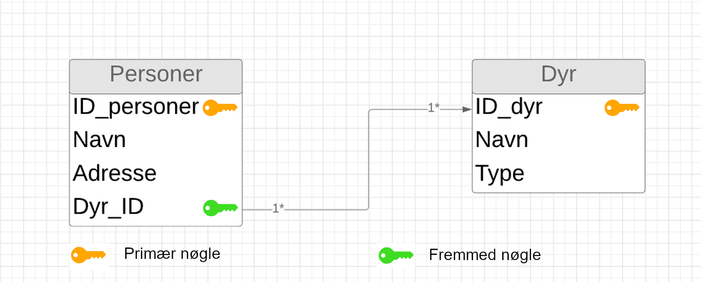
Struktur af normaliseret database med nøgler
ERD diagram der viser tabeller

Slide 10
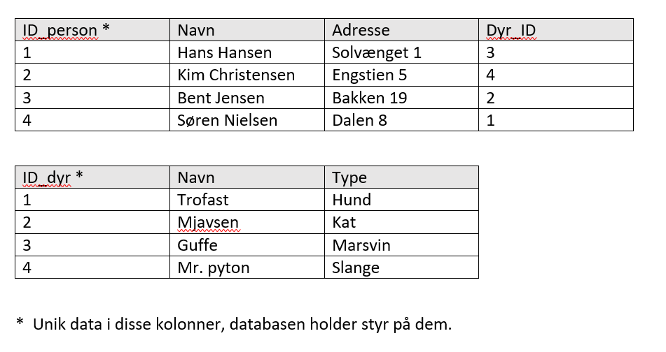
Eksempel på data i denne database
Opgave: Hvad hedder Mr. Pytons ejer, hvad hedder Kattens ejer og hvilken type dyr har Søren?

Slide 11
Installation af Database editor
Download SQLiteManager fra Lectio (ligger på skemaet):
Dem som har Mac kan bruge DB Browser: https://sqlitebrowser.org/

Slide 12
De 4 mest anvendte SQL kommandoer
Select
Update
Insert
Delete
En kort gennemgang af de 4 kommandoer og deres syntax.

Slide 13
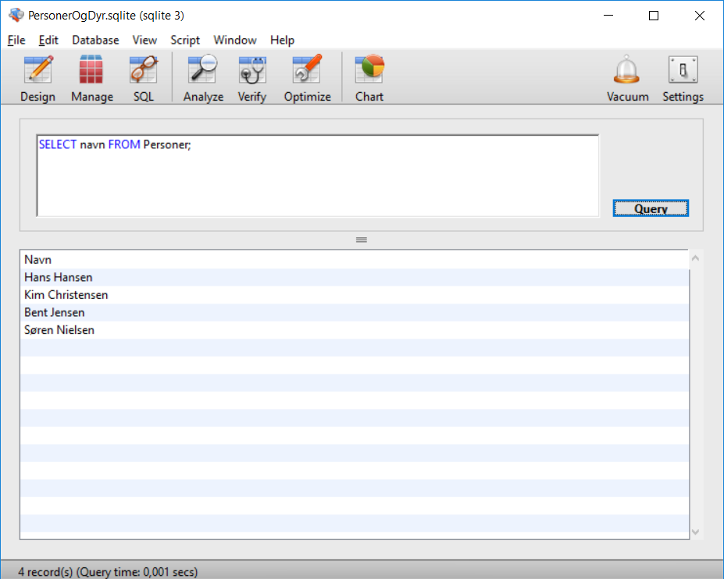
SELECT
En forespørgsel (query) til databasens indhold
Vælg hvad og hvorfra
Brug * for al data
Mange muligheder for mere specifikke søgninger og kombinationer fra flere tabeller

Slide 14
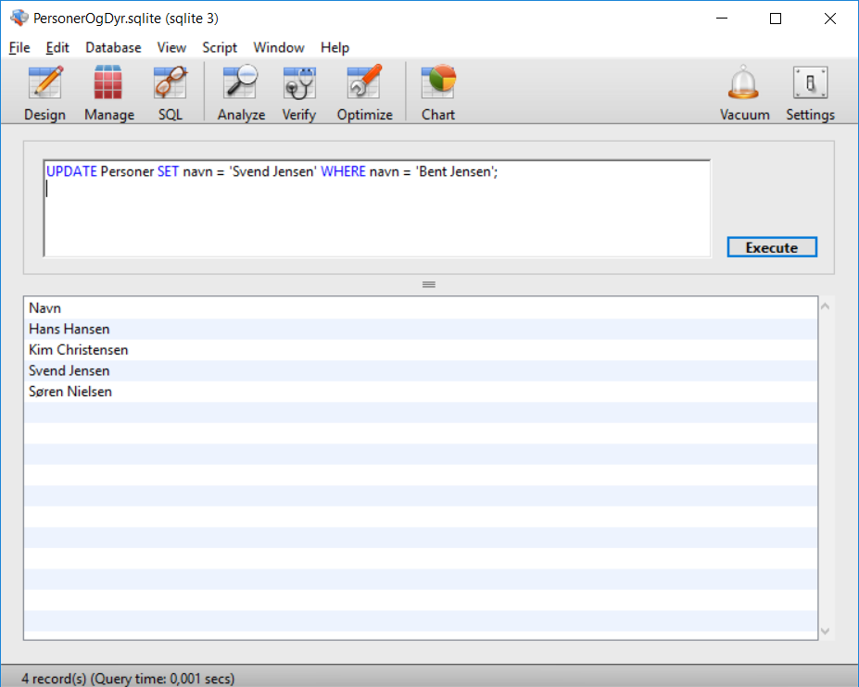
UPDATE
Ændrer på dele eller hele rækker eller kolonner
Vælg tabel og hvad der skal ændres
Brug WHERE for at præcisere

Slide 15
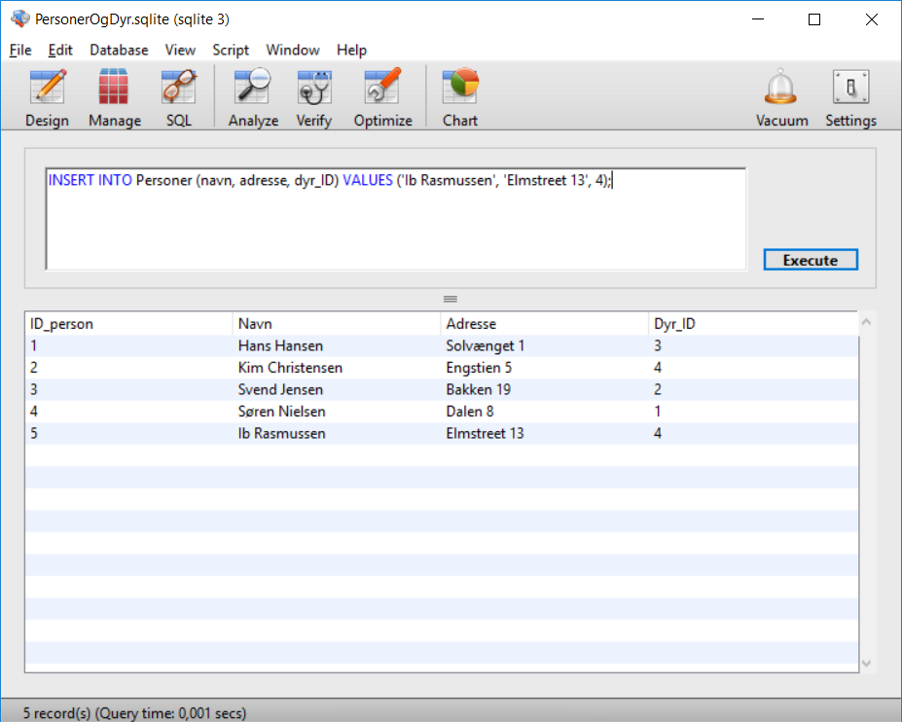
INSERT
Tilføjer data til databasen
Kan være komplette eller kun nogle kolonneværdier
Vælg tabel og værdier i parentes

Slide 16
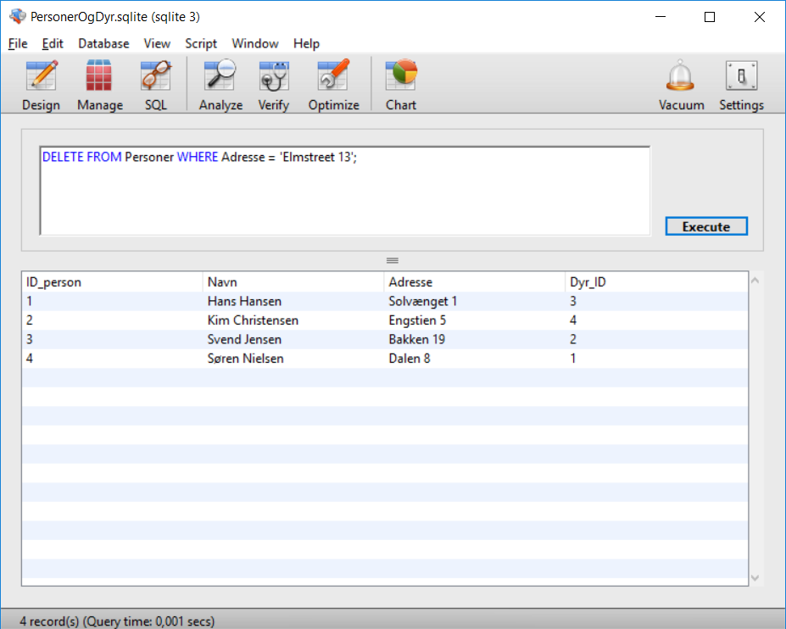
DELETE
Fjerner rækker fra tabeller
Vælg tabel og kriterier for sletningen

Slide 17
Hvad kan I vælge?
Ingen/lav erfaring med databaser
Hent
SQLite.zip SQL.zip
ERD.zip (gennemgås senere)
Middel/høj erfaring med databaser
Hent
MySQL.zip
ERD.zip (gennemgås senere) Evt. SQL.zip
Gennemgå dokumenterne i zip-filen i nummereret rækkefølge.

Slide 18
Relationstyper
En relationsdatabase er kendetegnet ved relationer mellem tabellerne. Der findes
flere forskellige typer af relationer alt efter hvorledes indholdet i tabellerne relaterer til hinanden. På de efterfølgende slides er vist en række eksempler på sådanne relationer.

Slide 19
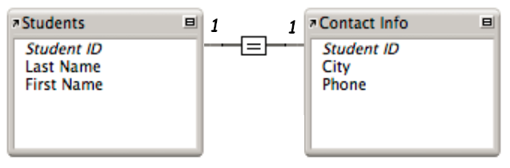
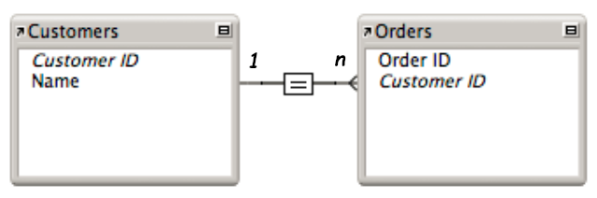
En til En relation
En til Mange relation

Slide 20
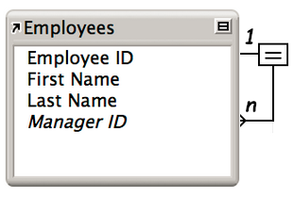
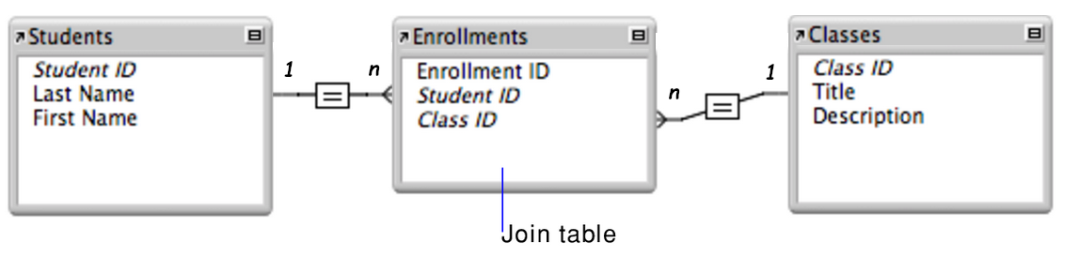
En til Mange relation til egen tabel
Mange til Mange relation

